Slide 1

Разработка приложения для библиотеки
Выполнил: Попов Александр
Руководитель: Осипов Антон
г. Сургут 2020г.

Slide 2
ВВЕДЕНИЕ
Проблема проекта: избыточная длительность и сложность процесса регистрации выдачи книг в библиотеках.
Цель проекта: разработать приложение на языке программирования «Python», упрощающее процесс регистрации выдачи книг в библиотеках.

Slide 3
ЗАДАЧИ:
Изучить возможные архитектурные паттерны проектирования
Изучить модули, необходимые для разработки приложения
Разработать рабочую версию приложения

Slide 4
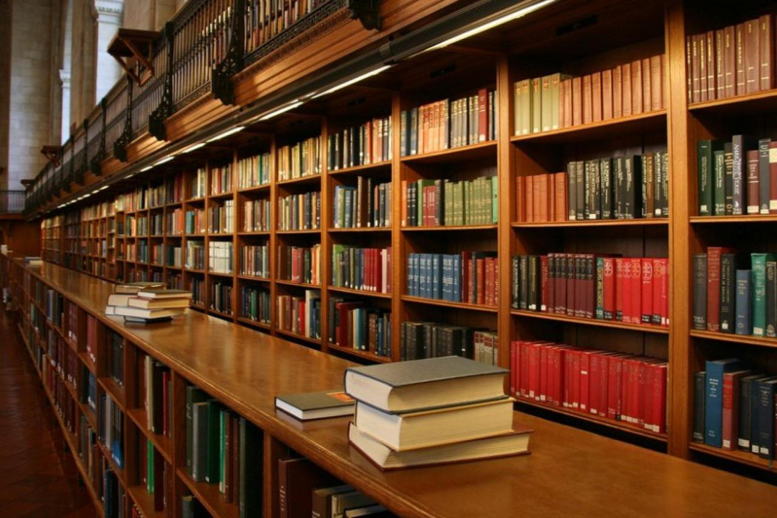
ИСТОРИЧЕСКАЯ СПРАВКА

Slide 5
Архитектурные паттерны проектирования

Slide 6
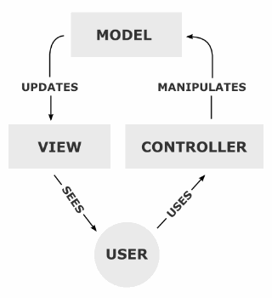
Model-View-Controller
Модель (Model)
предоставляет данные и реагирует на команды контроллера, изменяя своё состояние.
Представление (View)
отвечает за отображение данных модели пользователю, реагируя на изменения модели.
Контроллер (Controller)
интерпретирует действия пользователя, оповещая модель о необходимости изменений.

Slide 7
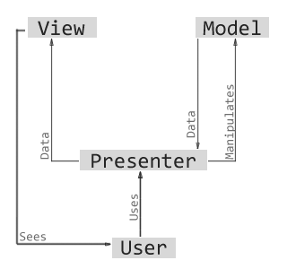
Model-View-Presenter
Модель (Model)
данные для отображения
Вид (View)
реализует отображение данных (из Модели), обращается к Presenter за обновлениями, перенаправляет события от пользователя в Presenter
Представитель (Presenter)
реализует взаимодействие между Моделью и Видом (выступает в роли посредника)

Slide 8
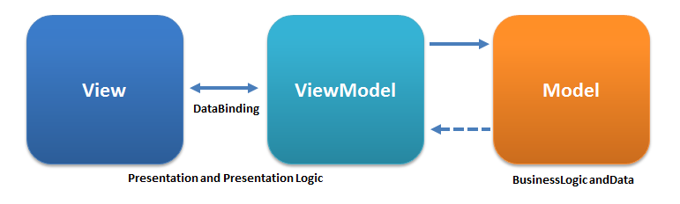
Model-View-ViewModel
Модель (Model)
представляет собой логику работы с данными и описание фундаментальных данных, необходимых для работы приложения.
Представление (View)
графический интерфейс. Выступает подписчиком на событие изменения значений свойств или команд, предоставляемых Моделью Представления
Модель Представления (ViewModel)
с одной стороны, абстракция Представления, а с другой — обёртка данных из Модели, подлежащиx связыванию.

Slide 9
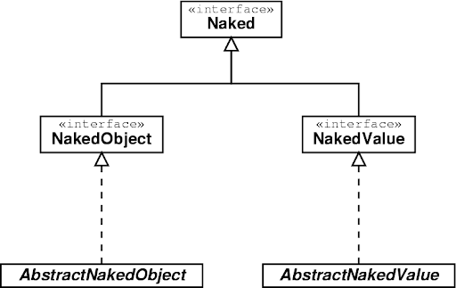
Naked objects
Принципы:
Вся бизнес-логика должна быть инкапсулирована в бизнес-объект domain objects.
Интерфейс пользователя должен быть прямым представлением объектов предметной области (domain objects), со всеми действиями пользователя, явно содержащими создание или получение объектов предметной области и/или вызовы методов этих объектов.
Подлинная идея шаблона (третий принцип):
Пользовательский интерфейс может быть сформирован полностью автоматически из определения объектов предметной области (domain objects)

Slide 10
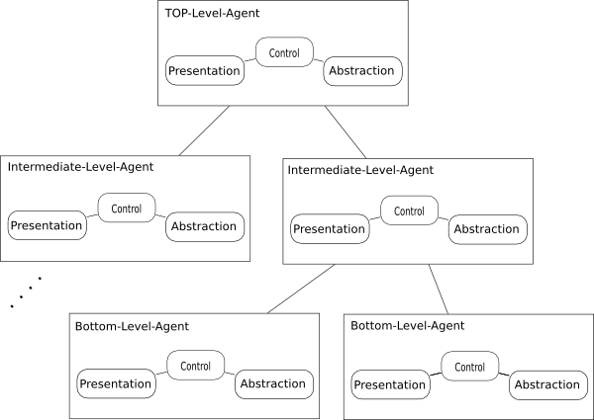
Hierarchical model–view–controller
Hierarchical model–view–controller (HMVC)
Иерархические Модель-Вид-Контроллер
Одно из расширений архитектурного паттерна MVC, позволяющее решить некоторые проблемы масштабируемости приложений, имеющих классическую MVC-архитектуру

Slide 11
Практическая часть

Slide 12
ТРЕБОВАНИЯ К ПРИЛОЖЕНИЮ
1. Хранить, добавлять, редактировать, удалять информацию о книгах
2. Хранить, добавлять, редактировать, удалять информацию об авторах книг
3. Хранить, добавлять, редактировать, удалять информацию о жанрах книг
4. Хранить, добавлять, редактировать, удалять информацию о пользователях
5. Изменять и хранить статус книг

Slide 13



ВЫБОР БИБЛИОТЕК
PyQt5

Slide 14
ИЕРАРХИЯ ОКОН
main_widget
book_widget
users_widget
book_add_dialog
Каталог книг
book_change_dialog
Каталог Авторов
book_add_author_dialog
book_change_author_dialog
Каталог жанров
book_add_genre_dialog
give_widget
book_change_genre_dialog
give_give_dialog
give_back_dialog
users_add_dialog
users_change_dialog

Slide 15
Графический интерфейс

Slide 16
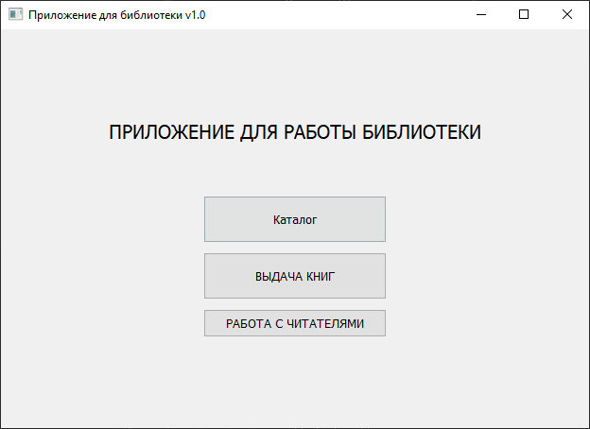
ГЛАВНОЕ МЕНЮ

Slide 17
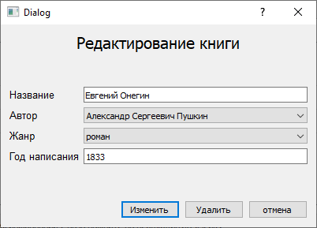
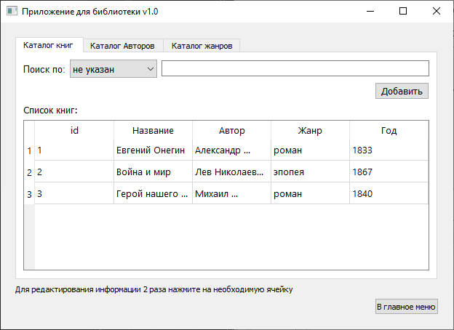
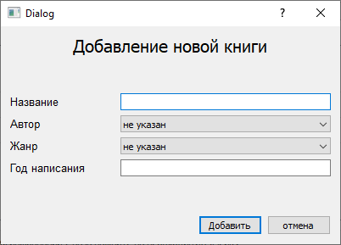
ВКЛАДКА «Каталог»

Slide 18
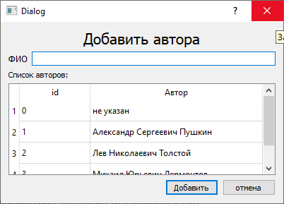
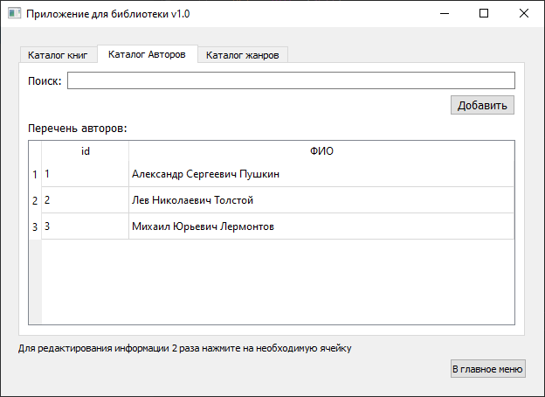
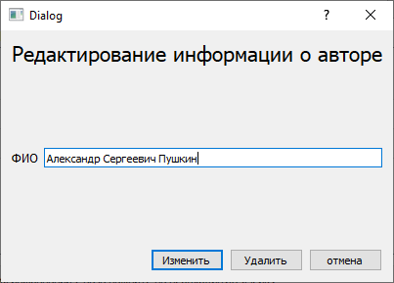
ВКЛАДКА «Каталог»

Slide 19
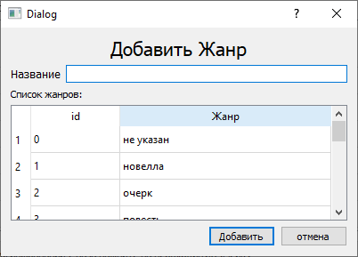
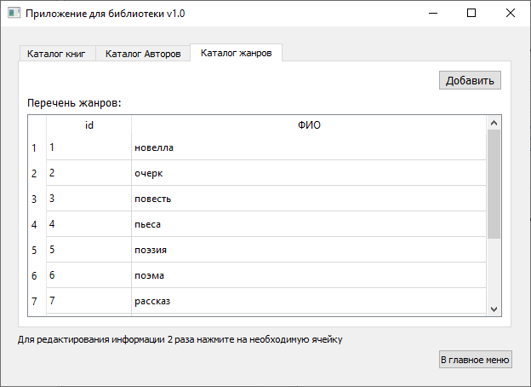
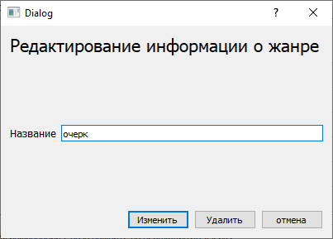
ВКЛАДКА «Каталог»

Slide 20
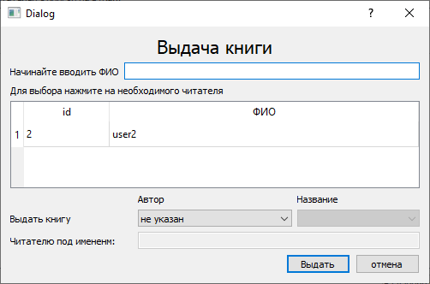
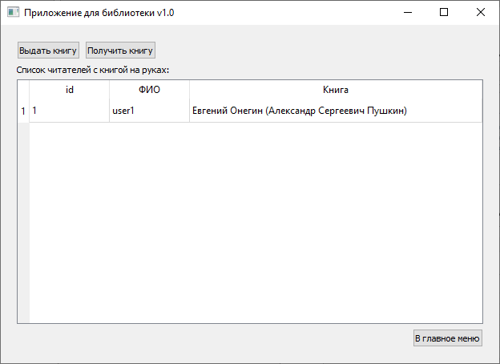
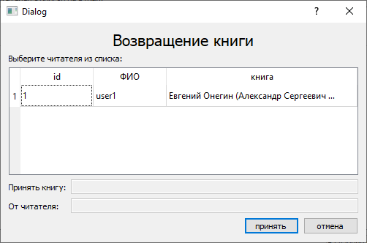
ВКЛАДКА «Выдача книг»

Slide 21
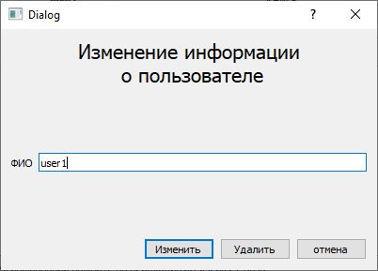
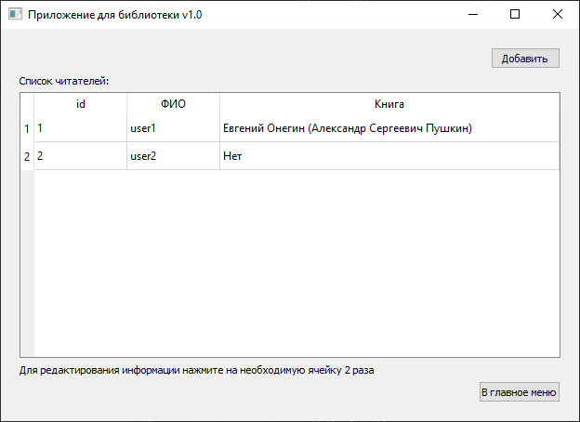
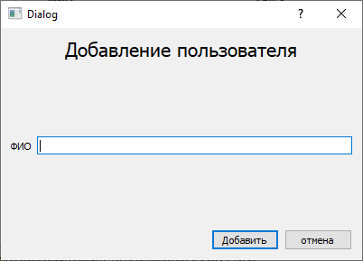
ВКЛАДКА «Работа с читателями»

Slide 22
Программная реализация

Slide 23
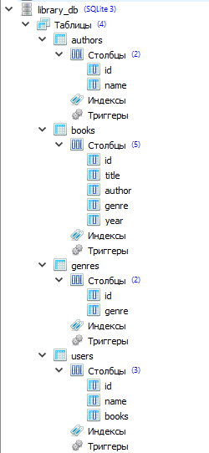
БАЗА ДАННЫХ
Таблицы:
Authors
Genres
Books
Users

Slide 24
СПИСОК КЛАССОВ
db_class
book_widget_class
give_widget_class
users_widget_class
main

Slide 25
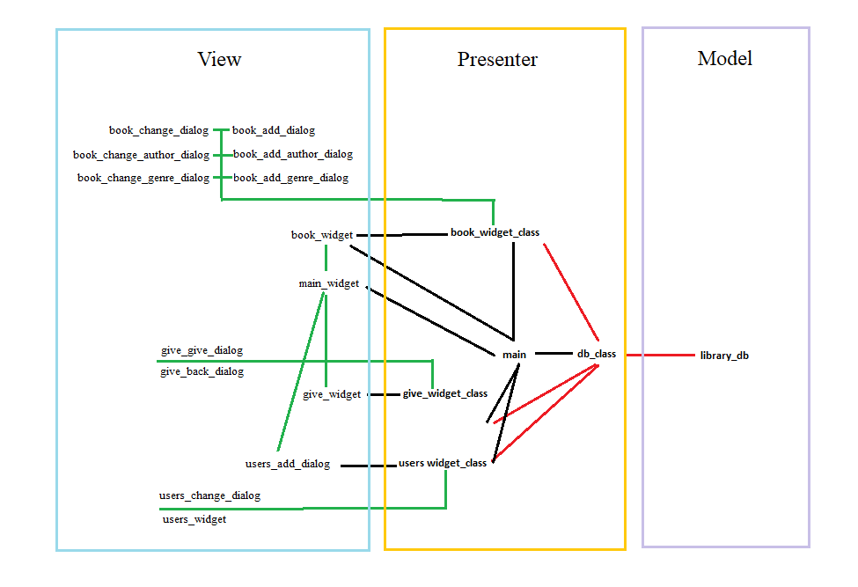
АРХИТЕКТУРА ПРОГРАММЫ

Slide 26
ПРЕИМУЩЕСТВА ПРИЛОЖЕНИЯ
Параллельная работа окон, расположенных каскадом
База данных полностью обособлена от интерфейса
Редактирование ячеек выполняется по двойному нажатию
Изменения сохраняются в базе данных

Slide 27

ЗАКЛЮЧЕНИЕ
library-project.exe

Slide 28
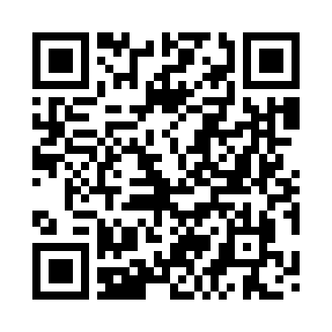

Репозиторий на GitHub

